Slide 1
3. Ar-Ge ve İnovasyon Çalıştayı 23-24-25 Şubat 2021 Kayseri
Sosyal ve Beşeri Bilimler
Mehmet Dikkaya
KIRIKKALE ÜNİVERSİTESİ

Slide 2
Sunu Planı
Kırıkkale Ar-Ge ve İnovasyon Ekosistemi
Bilimsel Araştırma Projeleri
Tamamlanan Projeler
Devam Eden Projeler
Yetkinlik Raporu
Teknopark Projeleri

Slide 3
1. Kırıkkale Ar-Ge ve İnovasyon Ekosistemi
KOSGEB’den Ar-Ge ve İnovasyon desteği alan ve projeleri devam eden firma sayısı: 24
Sosyal ve beşeri alandan 3 proje:
Dil Öğrenmede Yeni Bir Yaklaşım: Sanal Gerçeklik Dil Laboratuvarı (SGDL/VRLL)
Personel Alımlarında Yapay Zekâ Destekli Aday Değerlendirme Platformu
Yeni Nesil Akıllı Tahta İçerik Geliştirme Platformu: HELİGMA z-Kitap

Slide 4
1. Kırıkkale Ar-Ge ve İnovasyon Ekosistemi
900’ün üzerinde atıf alan çalışmalara sahip öğretim üyesi sayısı: 30*
Sosyal ve beşeri alanlardan 900’in üzerinde atıf alan çalışmalara sahip araştırmacı sayısı: 8
İhsan Yüksel – İİBF
M. Bahaddin Acat – Eğitim Fakültesi
İsmail Aydoğan – Eğitim Fakültesi
Hakan Dündar – Eğitim Fakültesi
Hasan Atak – Eğitim Fakültesi
Deniz Melanlıoğlu – Eğitim Fakültesi
Uğur Satı – Eğitim Fakültesi
Mehmet Katrancı – Eğitim Fakültesi
* Google Scholar verilerinden elde edilmiştir.

Slide 5
2. Bilimsel Araştırma Projeleri
Tüm alanlarda tamamlanan proje sayısı:
1239
Sosyal ve beşeri bilimler alanında tamamlanan proje sayısı:
103

Slide 6
Sosyal bilimler alanında bölümler bazında tamamlanan projeler

Slide 7
2. Bilimsel Araştırma Projeleri
Tüm alanlarda devam eden proje sayısı:
165
Sosyal ve beşeri bilimler alanında devam eden proje sayısı:
12

Slide 8
Bölümler bazında devam eden projeler

Slide 9
Sosyal bilimler alanında devam eden projeler
Proje Türü | Proje Başlık | Bölüm | Bütçe
Bağımsız Proje | Pandemi Döneminde Kadınların Stres Faktörleri | Yönetim ve Organizasyon Bölümü | 19.189,40
Bağımsız Proje | Rehberlik ve Psikolojik Danışmanlık Öğrencilerinin Bireysel Psikolojik Danışma Uygulamalarında Bibliyoterapi Yönteminin Kullanılması | Eğitim Bilimleri Bölümü | 17.144,75
Bağımsız Proje | İslam İş etiğinin Bir Meta Analizi | İşletme Bölümü | 9.635
Bağımsız Proje | Özel Eğitim Bölümünün Güçlendirilmesi Projesi | Özel Eğitim Bölümü | 19.371,64
AB Projeleri | Özelleştirilmiş Eğitim Programı ile Tek Ebeveynli Ailelerin Güçlendirilmesi | Eğitim Bilimleri Bölümü | 190.035,00
Bağımsız Proje | Cezayir Blida 1 Üniversitesi ve Blida 2 Üniversitesi Öğrencileri İçin Çevrim İçi Türkçe Öğretimi | Türk Dili ve Edebiyatı Bölümü | 19.890,00
Bağımsız Proje | Açıklamalı Bilgisayar Destekli Çeviri Terimleri Sözlüğü | Batı Dilleri ve Edebiyatı Bölümü | 11.954,00
Yüksek Lisans Tez Projesi | Türkiye Türkçesi-Türkmen Türkçesi Karşılaştırmalı Bir Eşdizimlik Çalışması | Türk Dili ve Edebiyatı Bölümü | 9.000,00
AB Projeleri | PARENTSTEM: Okul Öncesi Dönem Çocukları ve Aileleri içi STEM | İlköğretim Bölümü | 1.840.332,00
Doktora/Tıpta Uzmanlık Tez Projesi | Algılanan Fazla Niteliklilik Ve Etkileri: Lider-Üye Etkileşiminin Düzenleyici Rolü | İşletme Bölümü | 15.000,00
Bağımsız Proje | Sosyal Değişim Bağlamında Almanya'da Yaşayan Türk Göçmenlerin Sosyal Uyumunda Din Faktörü: DİTİP Örneği | Sosyoloji Bölümü | 16.062,00
Doktora/Tıpta Uzmanlık Tez Projesi | Gizli | Doğu Dilleri ve Edebiyatları Bölümü | 12.856,52

Slide 10
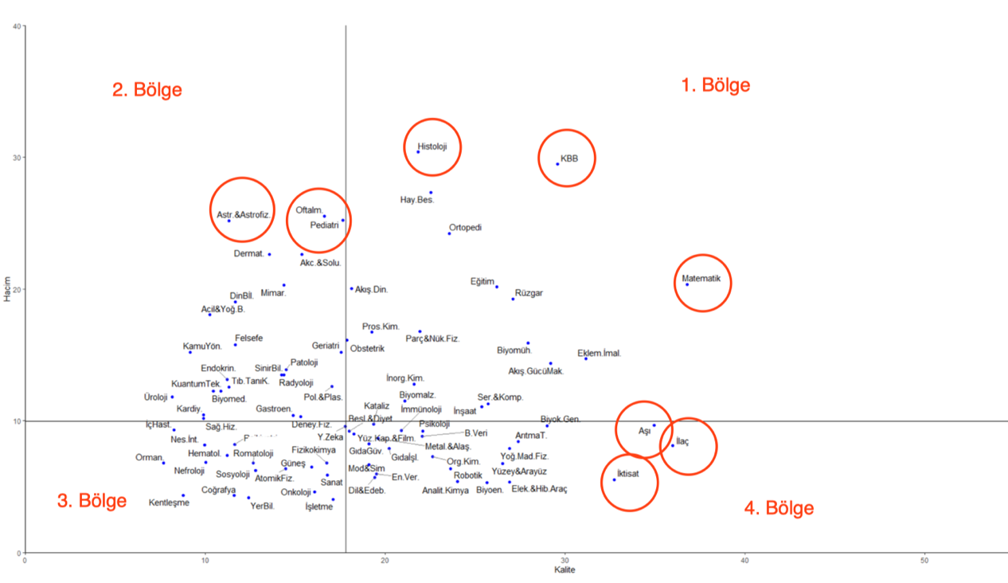
3. Yetkinlik Raporu
1. Bölge’de yer alan Histoloji, KBB, Matematik ve Eğitim gibi alt alanlar hem hacim olarak hem de kalite olarak diğer alt alanların üzerinde bir performans göstermişlerdir.
Astrofizik, Pediatri, Oftalmoloji gibi 2. Bölge’de yer alan alt alanlar, kalite olarak ortalamanın altında ancak hacim olarak ortalamanın üzerinde performans göstermişlerdir.
Kentleşme, Orman, Coğrafya gibi 3. Bölge’de kalan alt alanlar ise hem hacim hem de kalite göstergeleri bakımından ortalamanın altında kalmışlardır.
4. Bölge’de yer alan Aşı, İlaç, İktisat gibi alt alanlar ise hacim olarak ortalamanın altında kalmış ancak kalite olarak ortalamanın üzerinde performans göstermişlerdir.

Slide 11
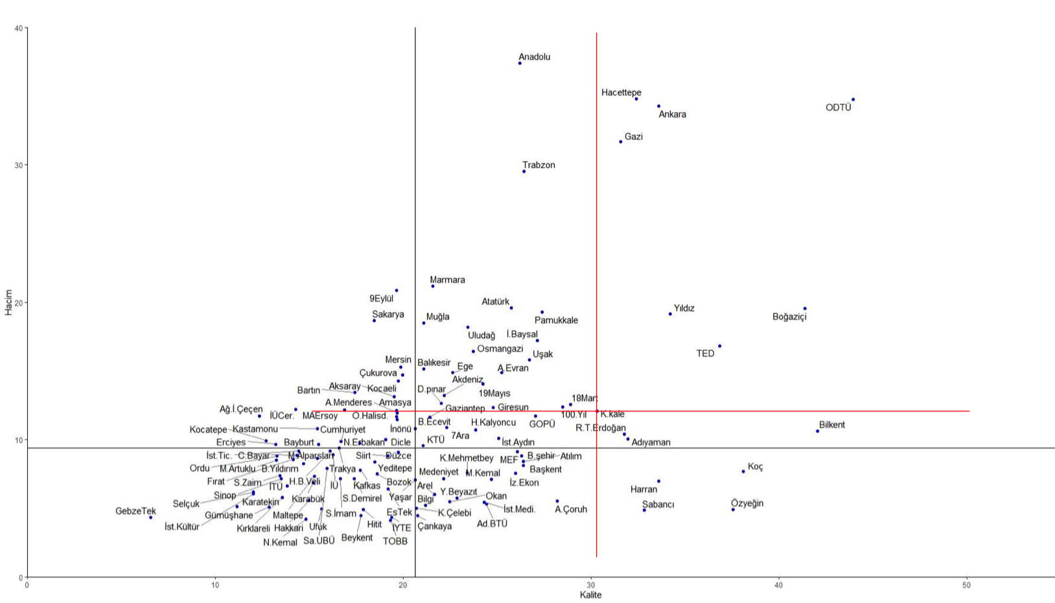
Sosyal ve Beşeri Bilimler-Eğitim
Kırıkkale’de KOSGEB, BAP ve araştırmacıların aldıkları atıf sayıları göz önüne alındığında eğitim bilimleri ön plana çıkmaktadır.
Peki Kırıkkale Üniversitesi Eğitim Bilimleri Türkiye’de genelinde nasıl bir konumadır?

Slide 12
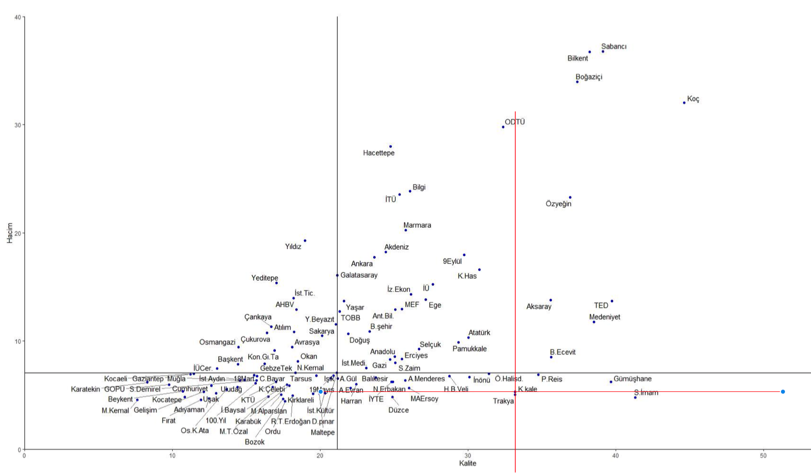
Sosyal ve Beşeri Bilimler- İktisat

Slide 13
4. Teknopark Firmaları ve Projeleri
Faaliyetteki firma sayısı:
50
Teknopark firmaları içerisinde yazılım sektörü ön plana çıkmaktadır.
Sosyal ve beşeri alandan 1 proje:
Linsight Firması: Personel Alımlarında Yapay Zekâ Destekli Aday Değerlendirme Platformu

Slide 14
Teşekkürler

